Slide 1
RESIDENCIAL UNIFAMILIAR
APRESENTADO POR ISABELLA SARA
ORIENTADORA: KELEN M. FERREIRA

Slide 2
RESUMO
Esse projeto visa criar um ambiente acolhedor, funcional e contemporâneo para um jovem casal, Eduardo e Luísa, com a possibilidade de expansão familiar futuramente, levando em consideração suas necessidades diarias e preferências pessoais. Com uma proposta de uma tecnologia nova, que facilitará no auto consumo de energia e ampliará a otimização da luz natural nos ambientes.
A proposta inclui:
Ambientes Integrados
Estilo e Decoração
Huminação Natural
Areas Externas
Áreas verdes para impermeabilização

Slide 3
INTRODUÇÃO
Em busca de um equilíbrio entre os espaços amplos e integrados, mantendo a privacidade e intimidade
necessárias, cada ambiente foi projetado para refletir a personalidade dos moradores, ao mesmo tempo
em que promove praticidade no dia a dia. Além disso, vai incorporar soluções sustentáveis e modernas,
visando não apenas a harmonia visual, mas também a eficiência energética e o respeito ao meio
ambiente. A combinação de design contemporâneo, o conforto e qualidade de vida resulta em um
espaço que se adapta perfeitamente ao programa de necessidade.
Palavras- Chaves: Residência / Vidros Termocrômicos / Conforto / Luz Natural
3

Slide 4
DESENVOLVIMENTO
O desenvolvimento desse projeto tem como diretriz criar uma residência unifamiliar que consisti em
compreender as preferências, hábitos e necessidades, considerando tanto as áreas de convivência quanto as
de privacidade.
A distribuição dos ambientes será otimizada com a circulação e o aproveitamento da luz natural.
O espaço externo foi desenvolvido para oferecer uma área integrada para refeições ao ar livre, de
convivência e lazer, ideal para momentos de descontração do casal, recepção de amigos e familiares.
Foi feito um estudo da área do terreno, o entorno da localização, a viabilidade do projeto e das
necessidades do cliente, seguindo para a elaboração de uma planta técnica no AutoCad definindo as áreas
distribuídas, feito projetos da distribuição de energia elétrica, hidráulica, estrutura e fundação, incluindo
um artigo científico da obra, finalizado no Sketchup para uma apresentação da sua perspectiva final.

Slide 5
JUSTIFICATIVA
O projeto em questão foi idealizado para atender às necessidades e expectativas de um casal jovem,
buscando aliar funcionalidade, conforto e inovação tecnológica em uma residência térrea, com
ambientes amplos, integrados e uma linguagem arquitetônica despojada, mas sofisticada em soluções.
Um dos principais diferenciais do projeto é a adoção de vidros termocrômicos, uma tecnologia
inteligente que se adapta à temperatura e à incidência solar.
A arquitetura, ainda que informal e contemporânea, foi pensada para resolver problemas comuns em
residências urbanas, como:
Superaquecimento de ambientes com grandes aberturas envidraçadas, resolvido com o uso dos
vidros termocrômicos;
Falta de ventilação cruzada e conforto térmico, contornado com o posicionamento estratégico das
aberturas e integração dos espaços;
Isolamento social em plantas compartimentadas, resolvido com uma configuração fluida e social
dos ambientes;
Rigidez estética, substituída por uma proposta leve, acolhedora e adaptável ao estilo de vida dinâmico do casal.

Slide 6
OBJETIVOS:
O Objetivo Geral é desenvolver um projeto arquitetônico residencial térreo para um casal jovem,
priorizando a integração espacial, o conforto ambiental e a eficiência energética, por meio do uso de
tecnologias sustentáveis e estratégias de ventilação e iluminação natural.
Usei os vidros termocrômicos como tecnologia, que irão minimizar o uso de ar-condicionado, ao
bloquear parte da radiação solar nos horários de maior incidência, especialmente em ambientes
com aberturas envidraçadas como a sala integrada com a cozinha e os quartos, reduzindo os custos com
energia elétrica e melhora o conforto ambiental interno.
O Objetivo Específico é criar uma casa que acompanhe o estilo de vida do casal, com ambientes
integrados que favoreçam a convivência e tornem o dia a dia mais prático. A escolha por uma planta
térrea e sem muitas divisões facilita a circulação e dá uma sensação de amplitude. Pensando no
conforto, o projeto utiliza soluções naturais, como ventilação cruzada e boa orientação solar, junto
com o uso de vidros termocrômicos, que ajudam a manter a temperatura agradável. A imagem da
casa é leve e moderna, mas cheia de intenção: unir estética, funcionalidade e sustentabilidade em um
espaço acolhedor e preparado para o futuro.

Slide 7
PROGRAMA DE NECESSIDADE
Este programa de necessidades tem como finalidade estabelecer os parâmetros para o
desenvolvimento do projeto arquitetônico de uma residência destinada a um casal.
A casa conta com uma suíte principal com closet, um escritório multiuso, pensado para trabalho
remoto ou hobbies, um banheiro social, sala de estar integrada à cozinha e à área externa, além de
lavanderia funcional e vaga para dois carros. A área externa inclui um quintal com paisagismo leve,
permitindo lazer e conexão com a natureza.
Na concepção da residência foi considerado que todos os ambientes fossem planejados para promover
conforto, praticidade, economia e adaptação às possíveis mudanças futuras, sem excessos ou
compartimentações desnecessárias, promovendo soluções técnicas, alinhadas às melhores práticas de
engenharia e arquitetura, e que no final seja atendidas das melhores formas ao programa de
necessidade.

Slide 8
ESTUDO DE VIABILIDADE
O projeto residencial esta estabelecido no bairro Jardim São Paulo apresenta alta viabilidade sob os
aspectos funcional, técnico, legal, ambiental e econômico. A localização na ZEU oferece flexibilidade
construtiva e potencial de valorização, enquanto as soluções sustentáveis e integradas atendem às
necessidades e expectativas dos moradores.
O custo estimado da obra foi de R$ 432 mil, com o padrão de acabamento moderno solicitado,
incluindo despesas com mobiliário e projetos complementares. A escolha da tecnologia, como vidros
termocrômicos, aumenta o conforto e reduz gastos operacionais ao longo prazo.
Como tem uma boa localização, seguindo às exigências legais, o cronograma total da obra, incluindo
projeto e acabamento, gira em torno de 18 a 28 meses. A residência será moderna, eficiente e
preparada para o crescimento familiar e valorização patrimonial.

Slide 9
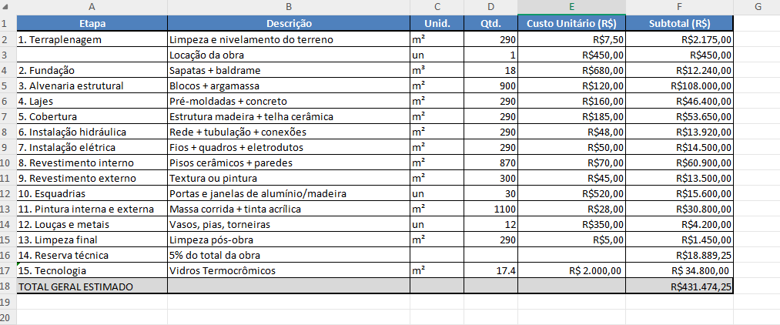
ESTIMATIVA DO ORÇAMENTO

Slide 10
METODOLOGIA
A metodologia do projeto foi considerar os aspectos técnicos, econômicos e sustentáveis. Iniciado com
o levantamento das necessidades do cliente, seguido pela análise do terreno e viabilidade legal.
Foram estimados os custos de construção conforme o padrão de acabamento desejado, e adotadas
soluções sustentáveis, incluindo um cronograma estimado entre 18 e 28 meses, desde o projeto até a
finalização da obra.
Essa abordagem assegura um projeto viável, eficiente e preparado para o futuro, o cronograma
estimado e o controle de investimentos tornam o projeto realizável dentro de prazos e orçamentos
compatíveis com a realidade do casal.
Dessa forma, o projeto avançou para as fases de anteprojeto, aprovação legal e execução.
O uso de alvenaria estrutural permite uma construção rápida e segura, enquanto o orçamento e
cronograma planejados facilitam o controle da obra. Trata-se de uma solução viável tanto
tecnicamente quanto financeiramente, respeitando os padrões de conforto e qualidade.

Slide 11
A Metodologia foi baseadas nas seguintes etapas:
* Levantamento de Dados: Análise do terreno, normas municipais e necessidades do morador.
* Definição do sistema construtivo: uso de alvenaria estrutural, cobertura com telha cerâmica e
estrutura de madeira.
* Desenvolvimento da planta: distribuição de ambientes com garagem para 2 carros, 3 quartos,
cozinha, sala integrada, banheiros, área de serviço e jardim.
* Cálculo estrutural e instalações: respeitando normas técnicas da ABNT, com definição de
pontos de elétrica e hidráulica.
* Representações gráficas: planta baixa, cortes e perspectiva 3D dos ambientes.

Slide 12
Tecnologia Utilizada:
Tipos: Vidros Termocrômicos.
Funcionamento: Alteram a transparência conforme a temperatura ambiente, sem necessidade de eletricidade.
Benefícios:
Redução do uso de ar-condicionado e cortinas.
Aumento do conforto térmico e visual.
Economia de energia elétrica.
Maior privacidade nos ambientes internos.
Estética moderna e sofisticada.
Sustentabilidade e Eficiência.
Materiais de baixo impacto ambiental.
Independência elétrica, resposta automática ao calor.
Menor controle direto (são reativos, não ativos)

Slide 13
Vidros Termocrômicos
É fabricado a partir da utilização de uma película especial disposta na superfície do vidro. Essa
película possui em sua composição o elemento denominado de Vanádio (VO2), responsável por
alternar a cor da película de transparente para translúcido conforme é provocado pelo aumento de
temperatura do espectro solar.
Quando os raios infravermelhos tocam o vidro, a película de vanádio absorve o calor, se tornando
escura, quanto mais quente, mais escuro esse vidro ficará. Este modelo é capaz de reduzir até 43% o
consumo de eletricidade. Tendo em vista as finalidades das aplicações,os vidros termocrômicos
precisam ser laminados ou vidro duplo laminado.
Com isso, elimina-se a necessidade de persianas ou cortinas, garantindo um visual mais limpo e
moderno.
Além do conforto visual e térmico, contribuem significativamente para a eficiência energética do
ambiente, reduzindo o uso de ar-condicionado e aquecedores, o que resulta em economia de energia
elétrica e menor impacto ambiental.
14

Slide 14
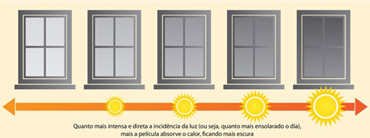
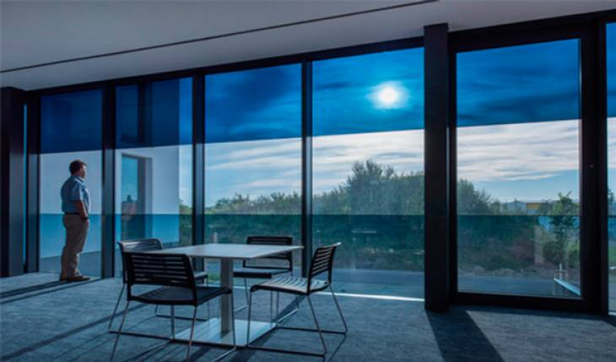
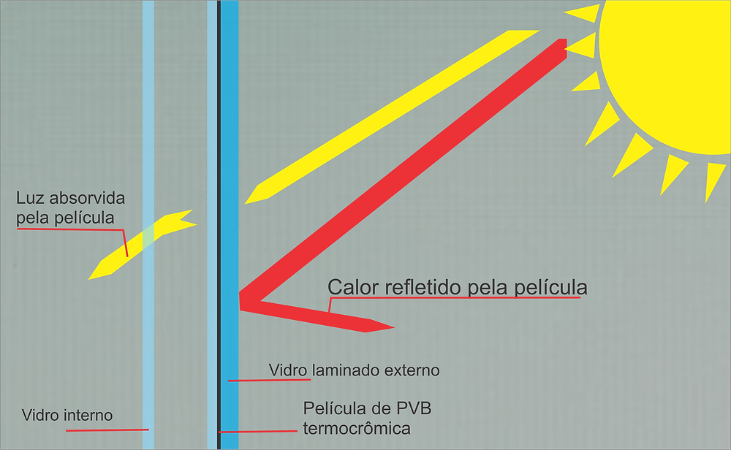

Slide 15
Estudo de Caso
Estudo de Caso 1 – Residência Compacta com Alvenaria Estrutural em Campinas/SP
Este projeto foi desenvolvido para um casal com dois filhos, em um terreno plano de 360 m², no
interior de São Paulo. A casa térrea, com 280 m² de área construída, utilizou alvenaria estrutural com
blocos de concreto e acabamento médio.
Soluções Aplicadas:
* Sistema construtivo racionalizado, com redução de resíduos e tempo de obra.
* Ambientes amplos e integrados, como sala e cozinha em conceito aberto.
* Cobertura com telha cerâmica e estrutura de madeira aparente.
* Iluminação e ventilação natural otimizadas.
* Orçamento com base em preços locais da Tabela SINAPI.
Resultados:
A obra foi concluída em 9 meses. O projeto foi bem avaliado pelo conforto térmico e pela otimização
dos espaços. A alvenaria estrutural proporcionou economia de 12% em relação ao sistema convencional
com pilares e vigas.
10

Slide 16
Estudo de Caso 2 – Casa Térrea Funcional em Área Urbana (Zona Sul de São Paulo)
Descrição:
Uma residência de 300 m² foi construída para um casal de idosos, priorizando acessibilidade e
conforto térmico. O projeto optou por uma planta linear, com ambientes em um único pavimento
e circulação contínua entre os espaços.
Soluções Aplicadas:
* Pé-direito de 3,00 metros, promovendo amplitude e conforto interno.
* Ambientes adaptados, com portas largas, piso antiderrapante e ausência de degraus.
* Uso de alvenaria estrutural com blocos cerâmicos, mais leve e com bom desempenho térmico.
* Jardim interno e áreas verdes externas, que ajudam na ventilação cruzada.
* Cobertura leve com telha sanduíche, reduzindo a transferência de calor para o interior.
Resultados:
A casa teve excelente desempenho térmico mesmo no verão, sem necessidade de ar-condicionado.
A escolha pelo sistema construtivo e acabamento médio garantiu custo equilibrado e baixo índice
de manutenção após a entrega.
11

Slide 17
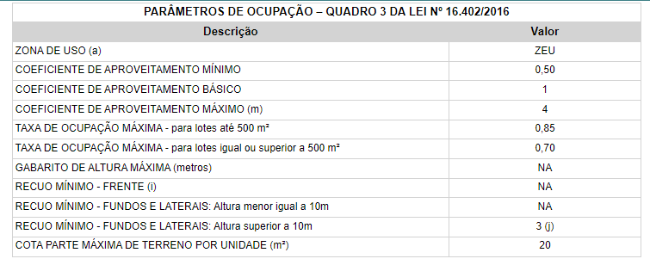
DEFINIÇÃO DO OBJETO DO ESTUDO
Terreno situado no endereço Parque Domingos Luís nº 183;
Área total Terreno: 341 m²;
Edificação Residencial Unifamiliar;
Localizado na Zona de Eixo de Estruturação da Transformação Urbana (ZEU);
Taxa de ocupação é de 0,85% = 289,85m²
Projeto com 0,81% = 275m
Coeficiente de aproveitamento é 1
Taxa de permeabilidade é de 0,15 = 51,15m

Slide 18
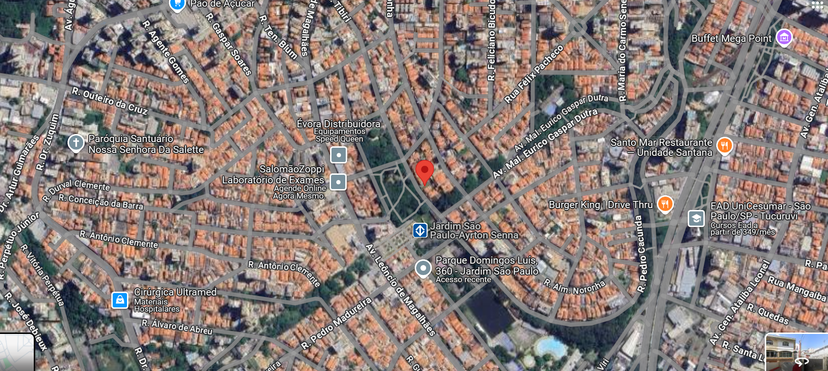
BAIRRO EIXO ESTRUTURAÇÃO URBANA

Slide 19
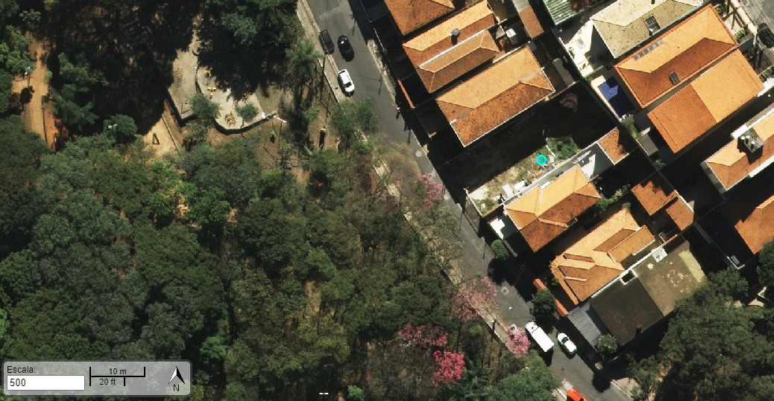
LOCALIZAÇÃO EMPREENDIMENTO VIA SATÉLITE

Slide 20
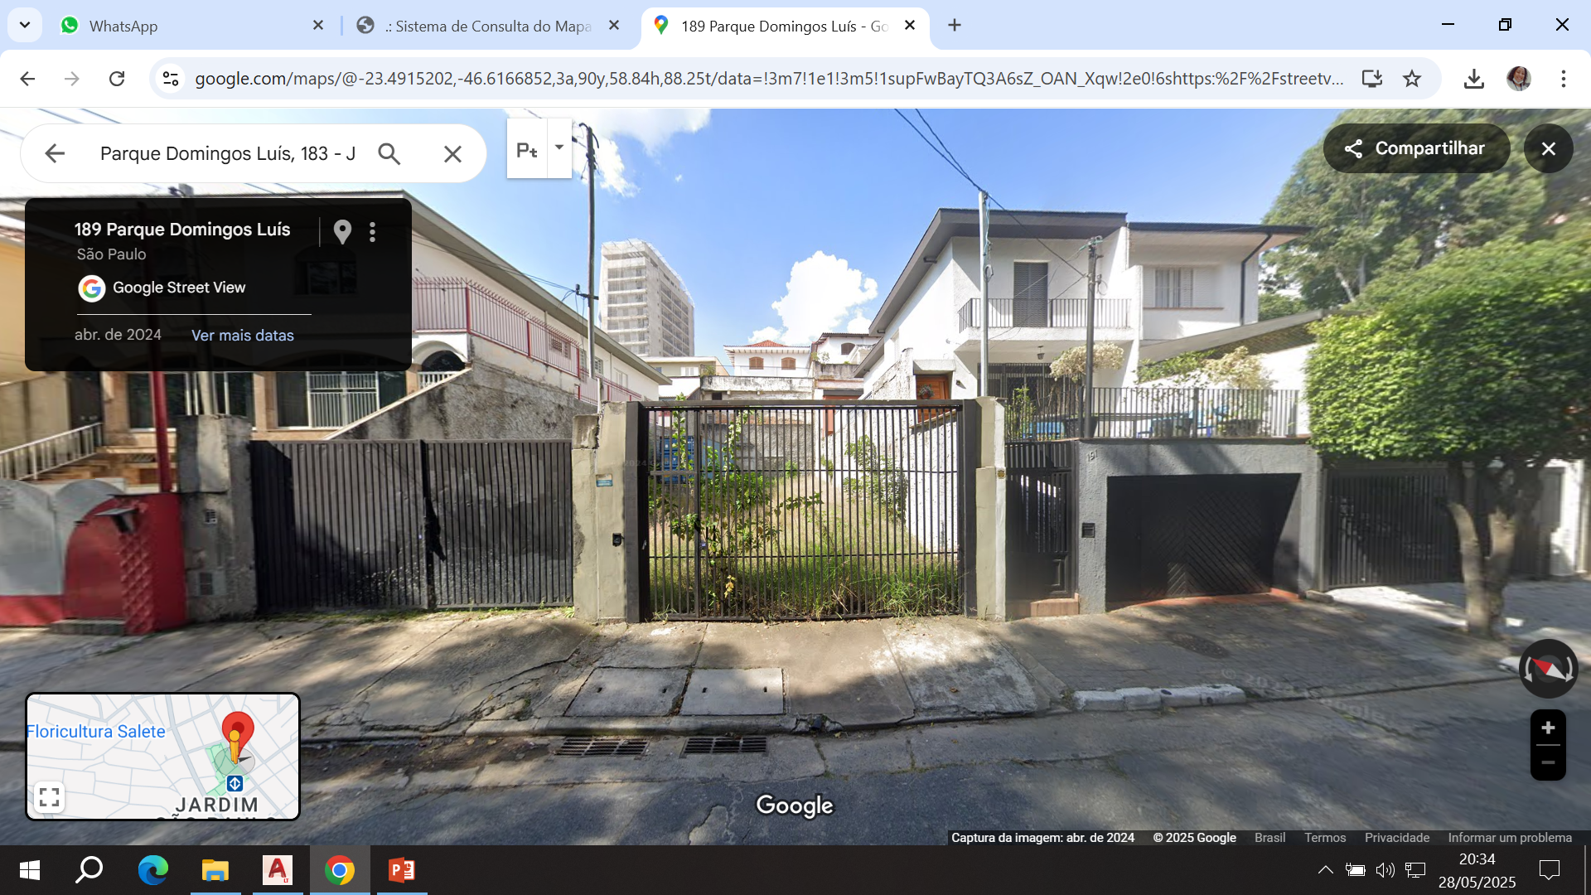
FACHADA ATUAL

Slide 21
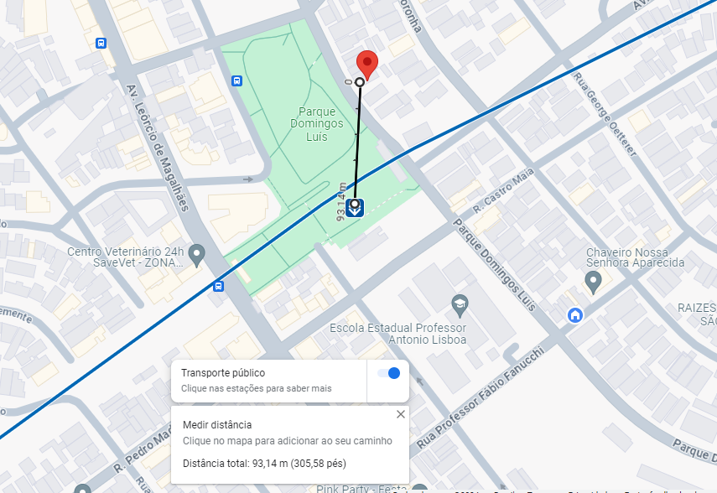
DISTÂNCIA DO TRANSPORTE

Slide 22
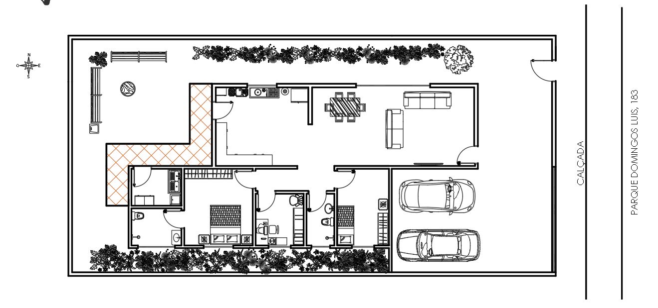
Planta Humanizada

Slide 23
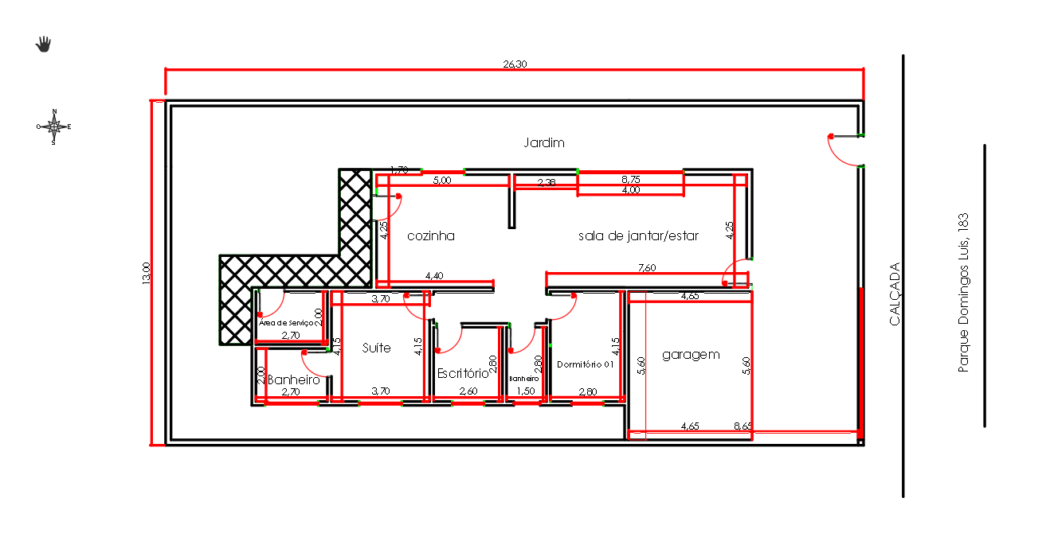
COTAS

Slide 24
Corte A.A

Slide 25
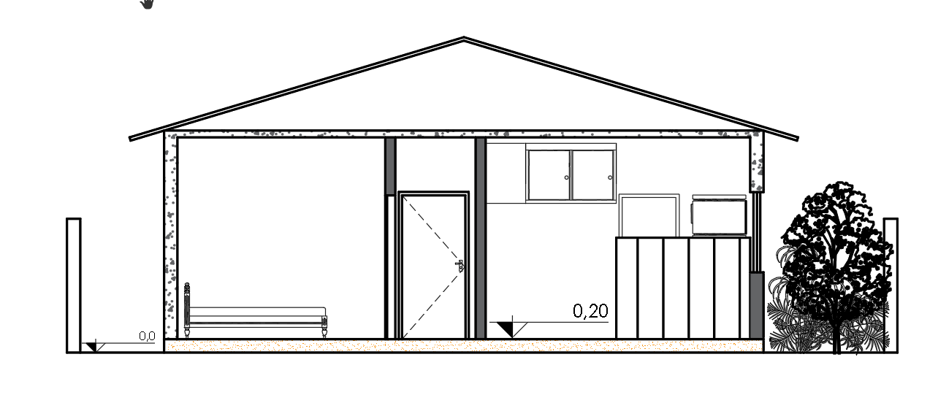
Corte A.B

Slide 26
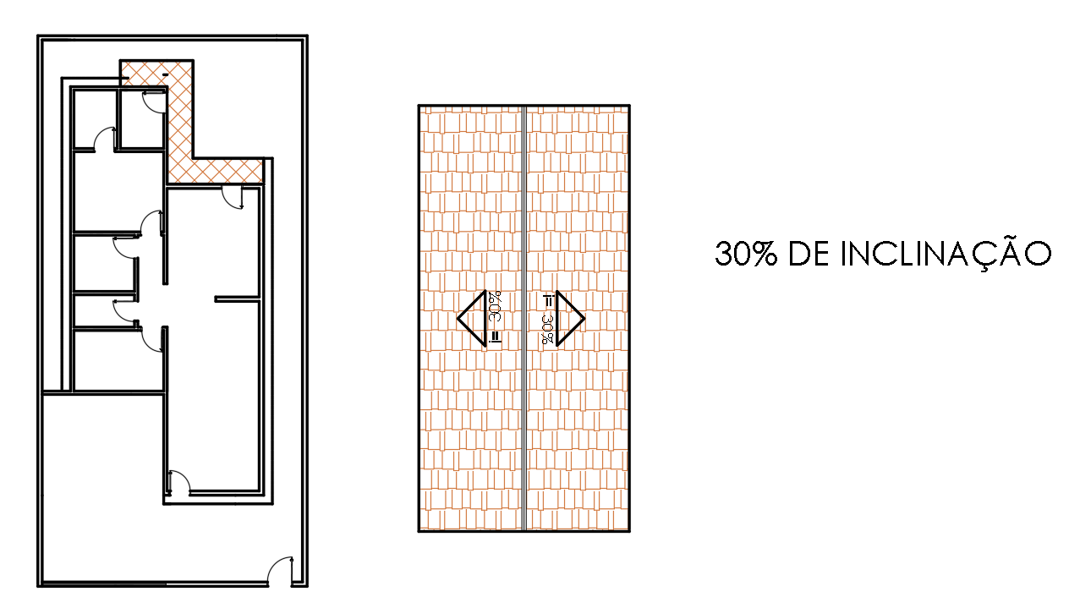
Corte do Telhado

Slide 27
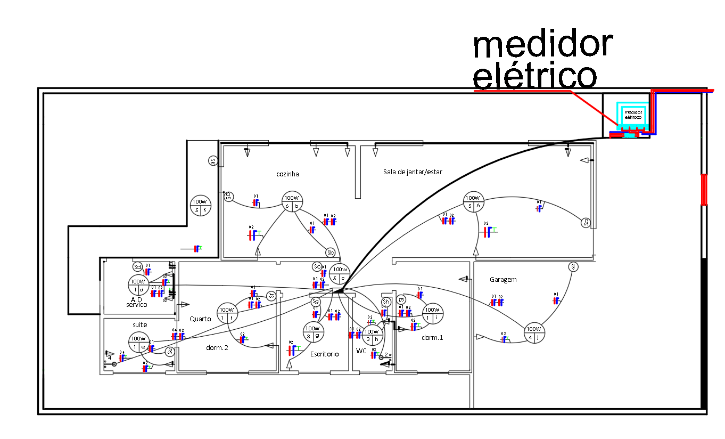
Projeto de Elétrica

Slide 28
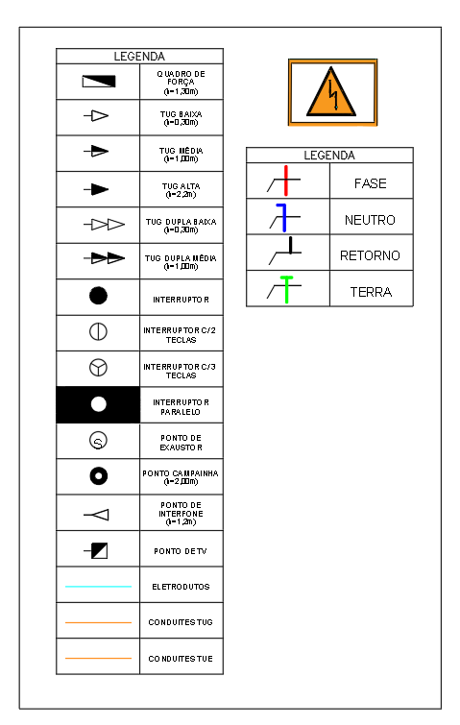
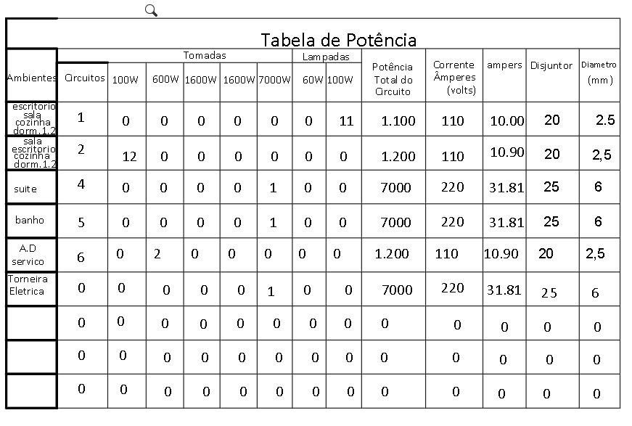

Slide 29
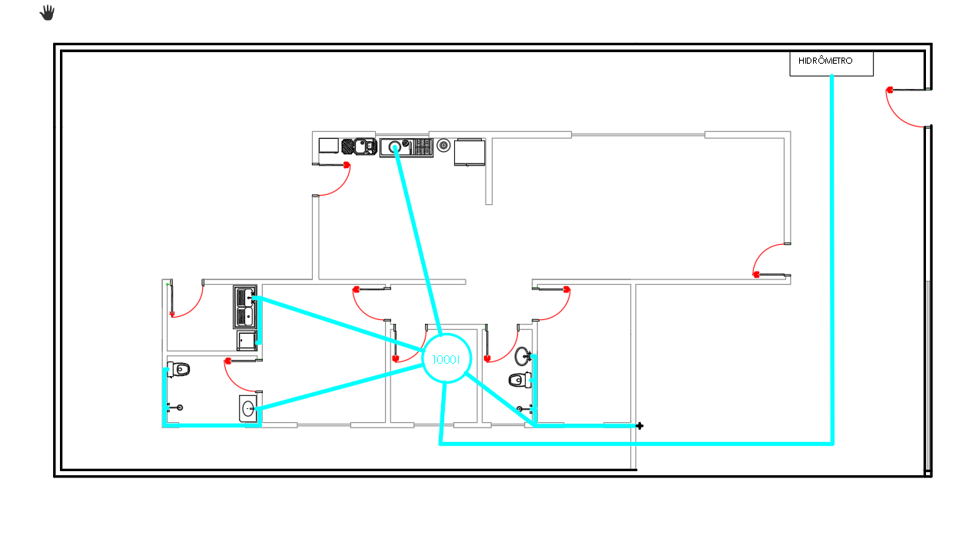
Projeto de Hidráulica

Slide 30
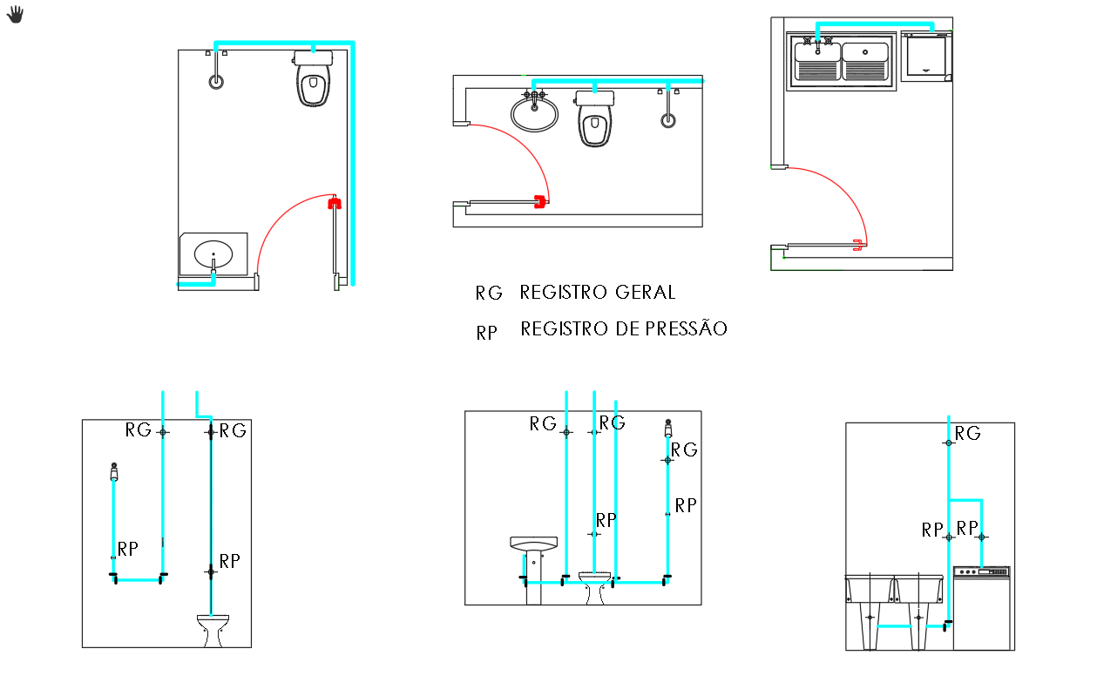

Slide 31
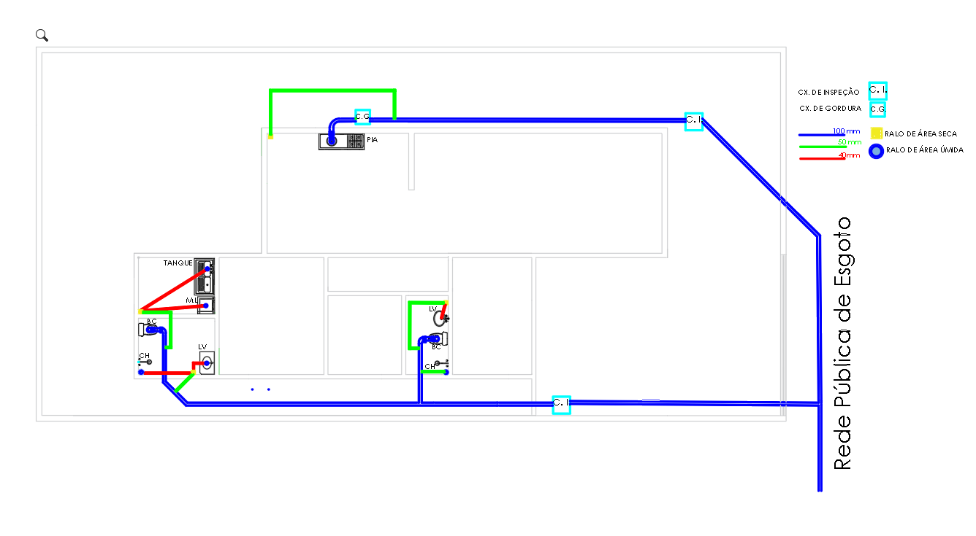
Projeto de ESGOTO

Slide 32
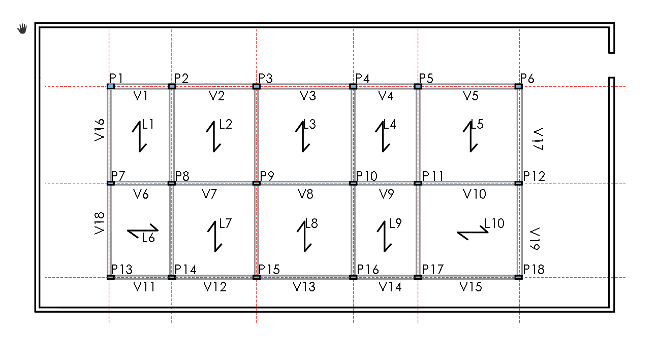
Projeto de ESTRUTURA

Slide 33
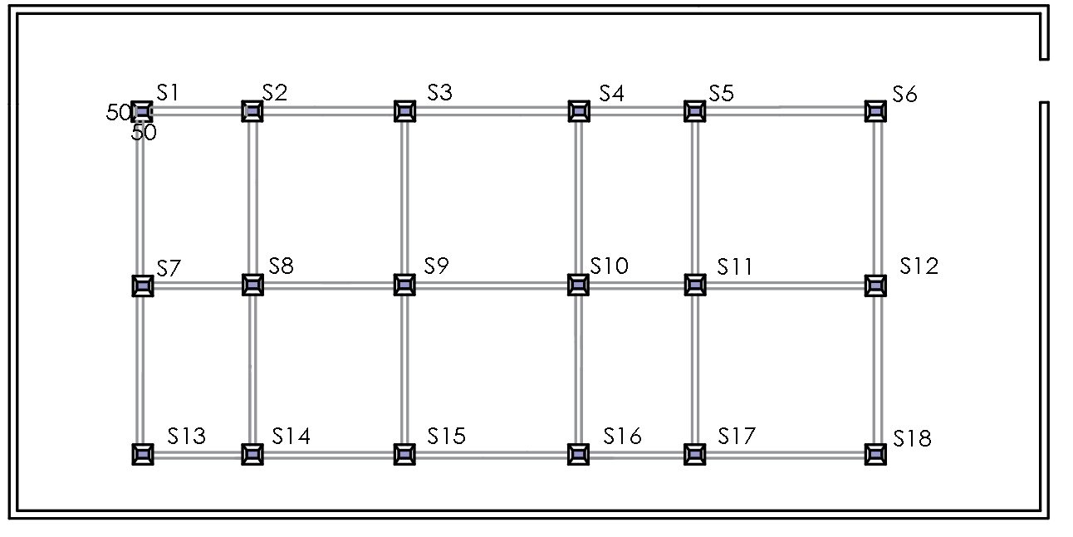
Projeto de FUNDAÇÃO

Slide 34
PERSPECTIVA DO PROJETO NO SKETCHUP
CONTÉM NAS IMAGENS:
LAYOUT
AMBIENTES INTERNOS
AMBIENTE EXTERNO
FACHADA
VISTA DO TELHADO
VISTA LATERAIS

Slide 35
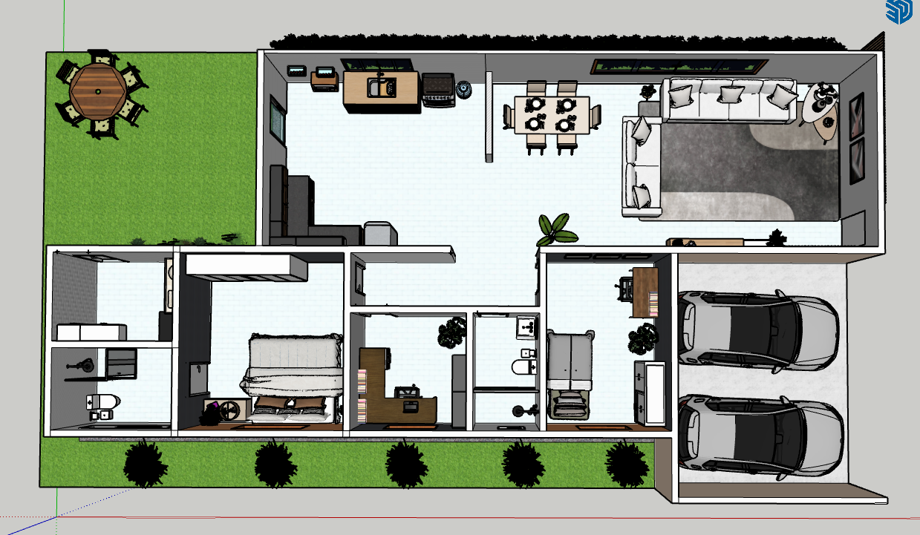

Slide 36
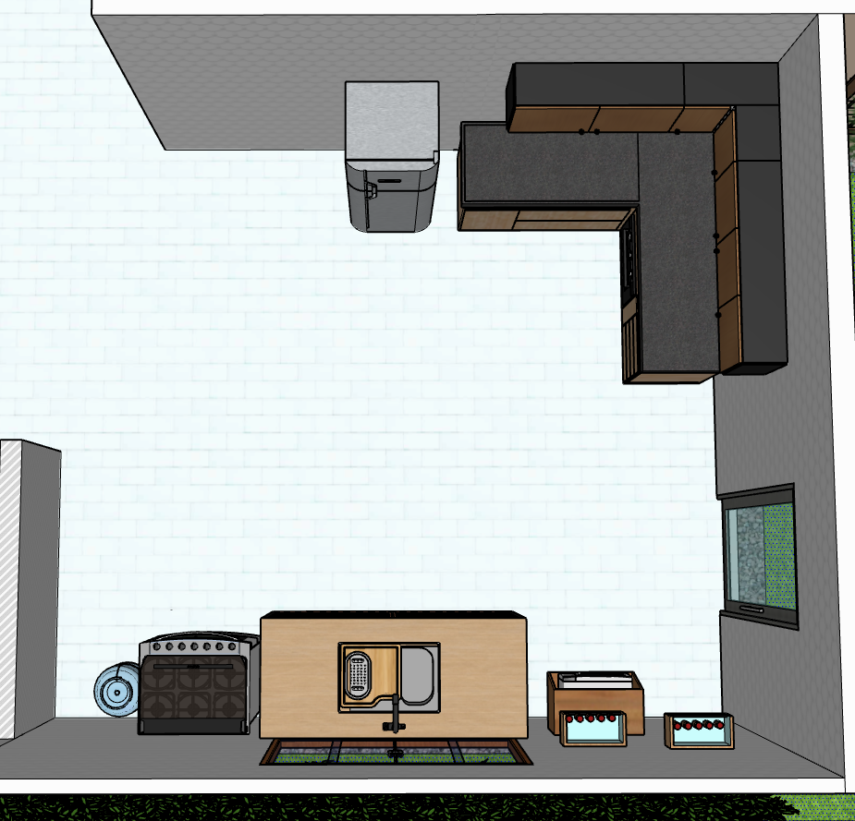
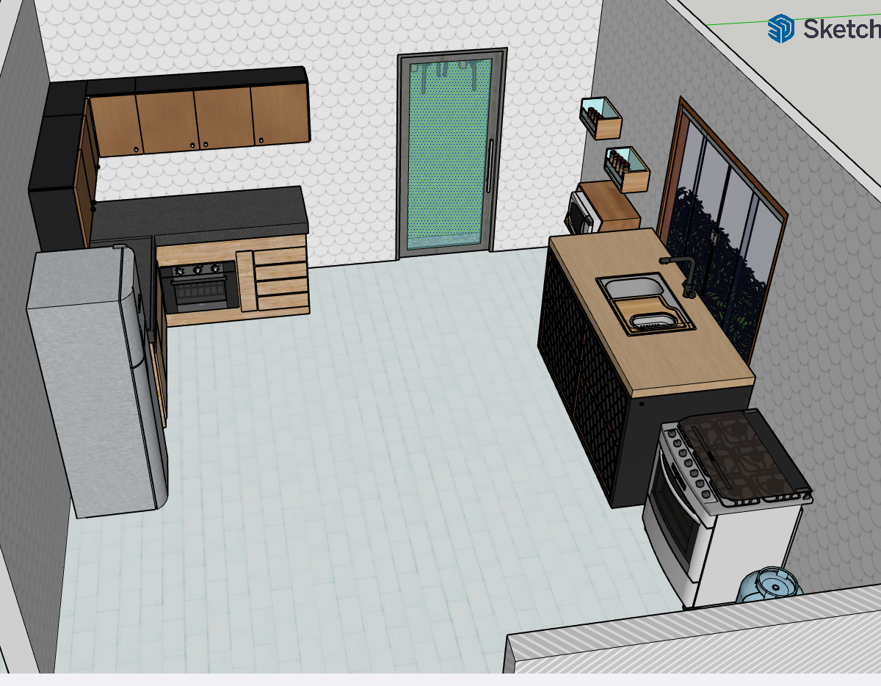

Slide 37
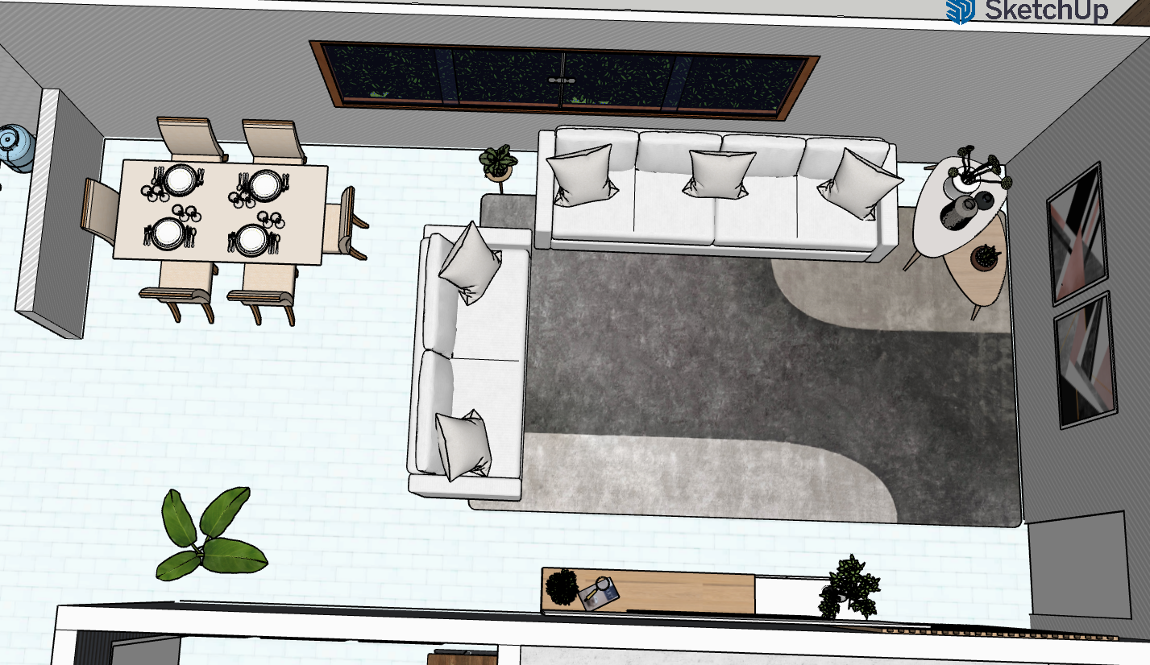

Slide 38
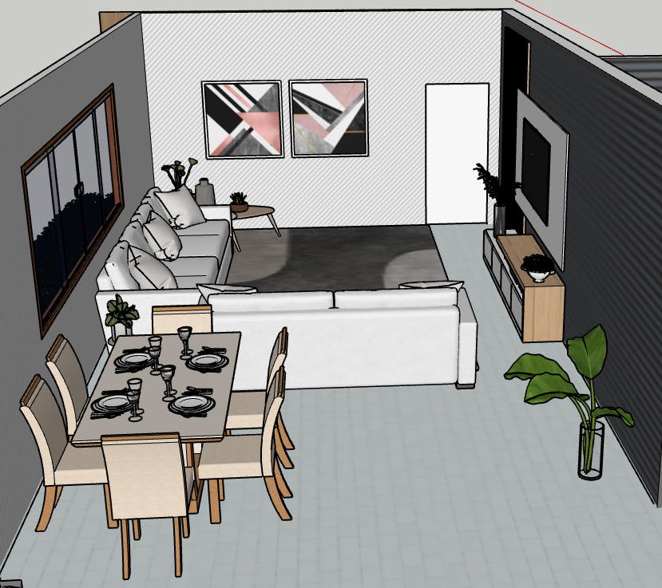
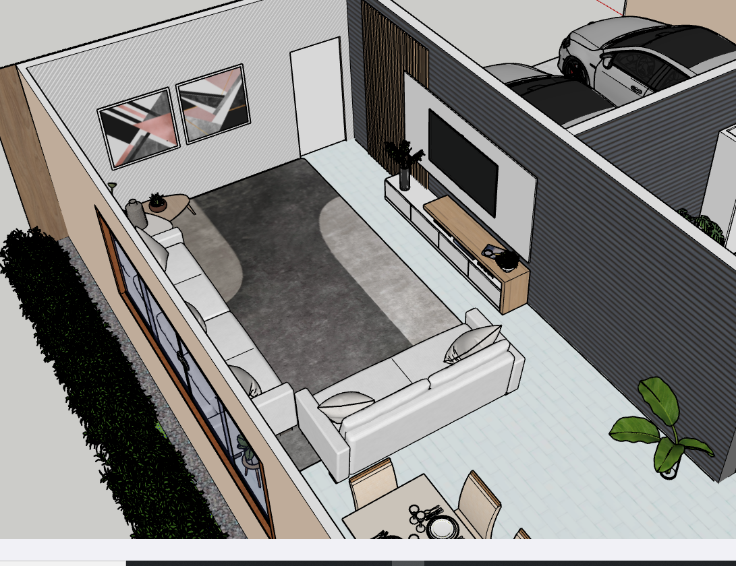

Slide 39
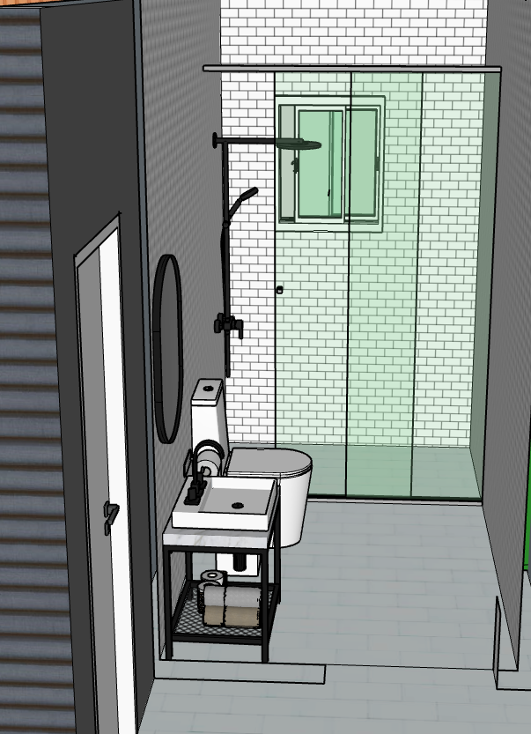
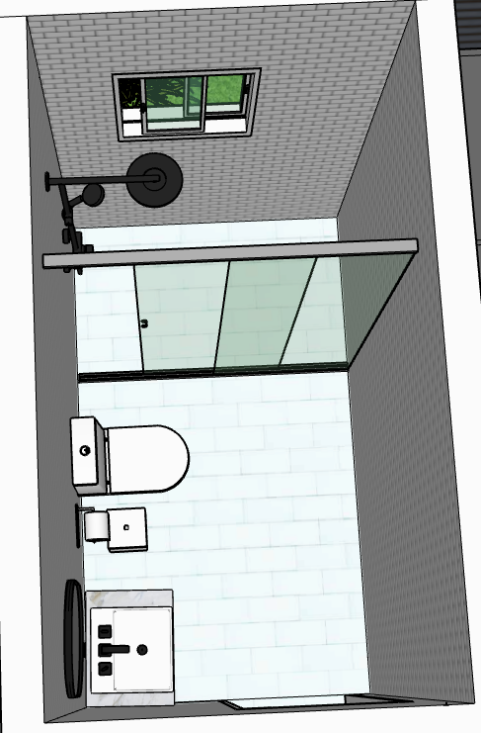

Slide 40
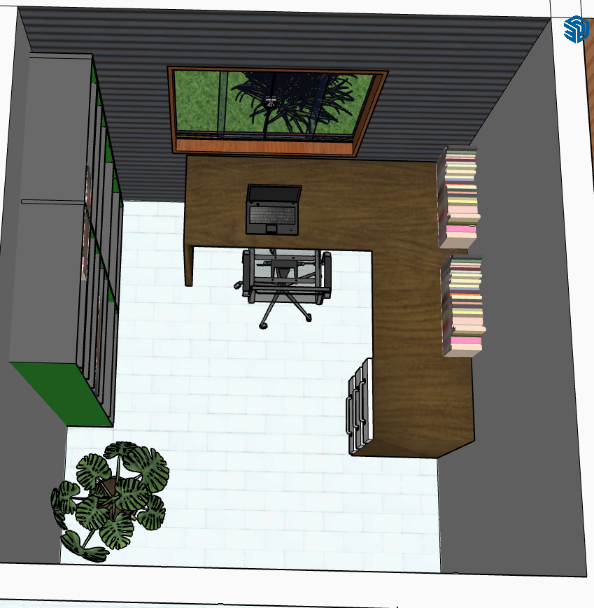
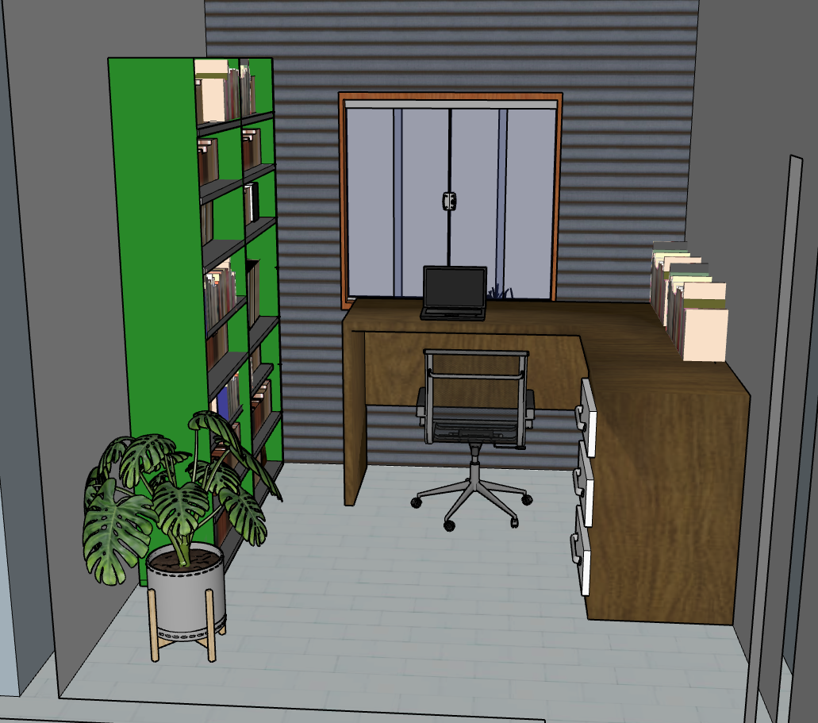

Slide 41
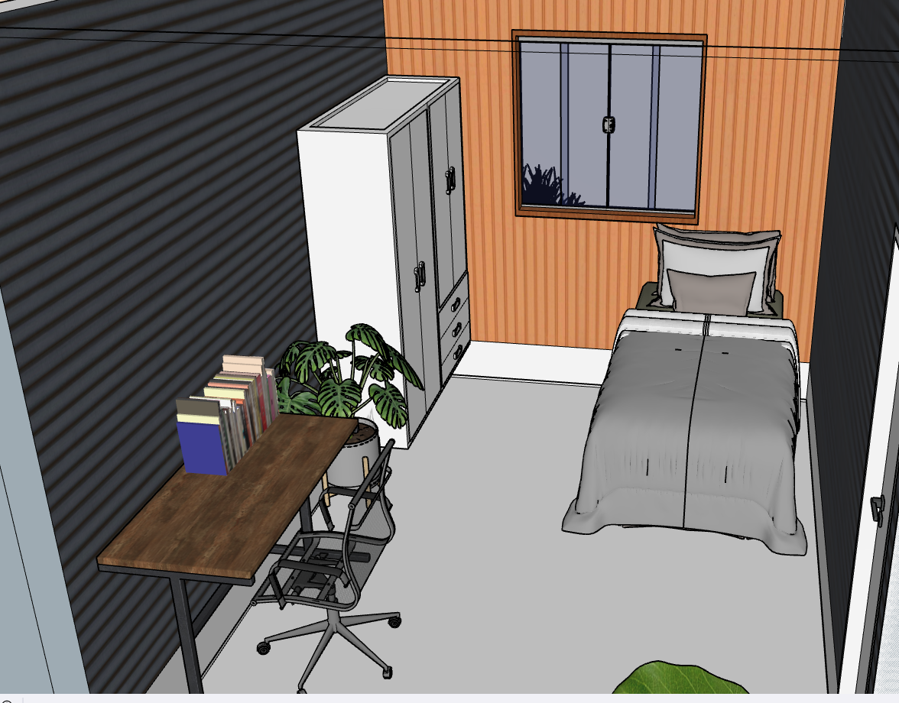

Slide 42
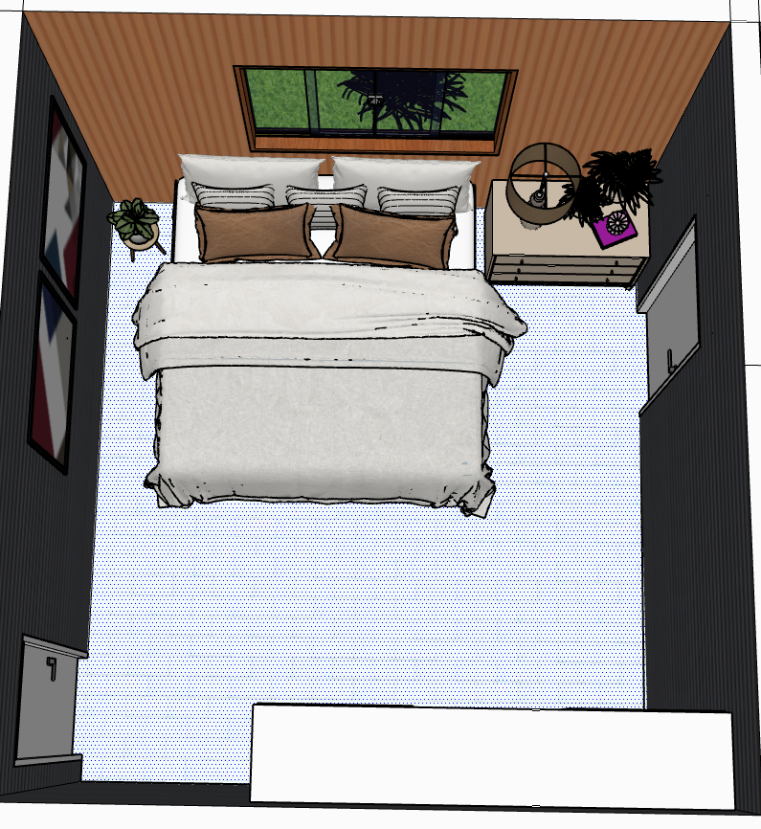
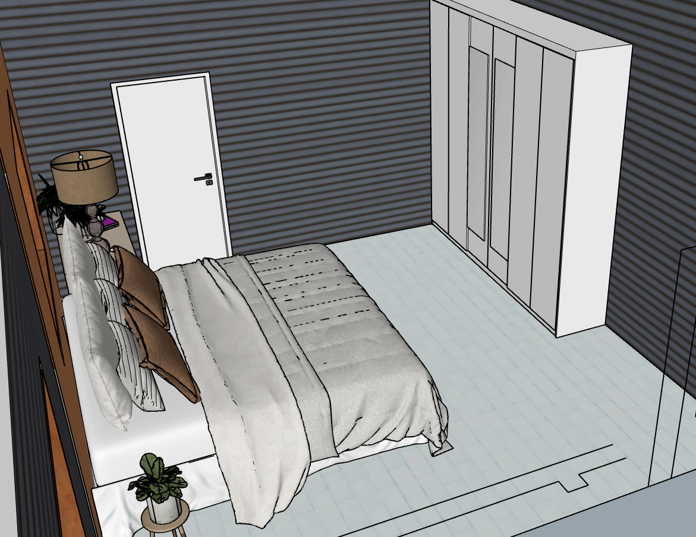

Slide 43
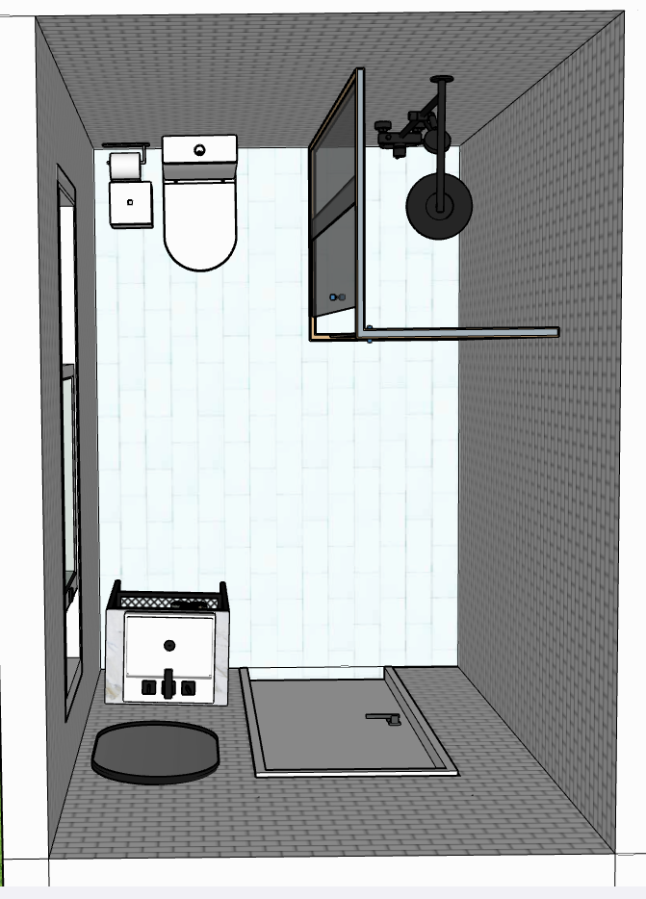
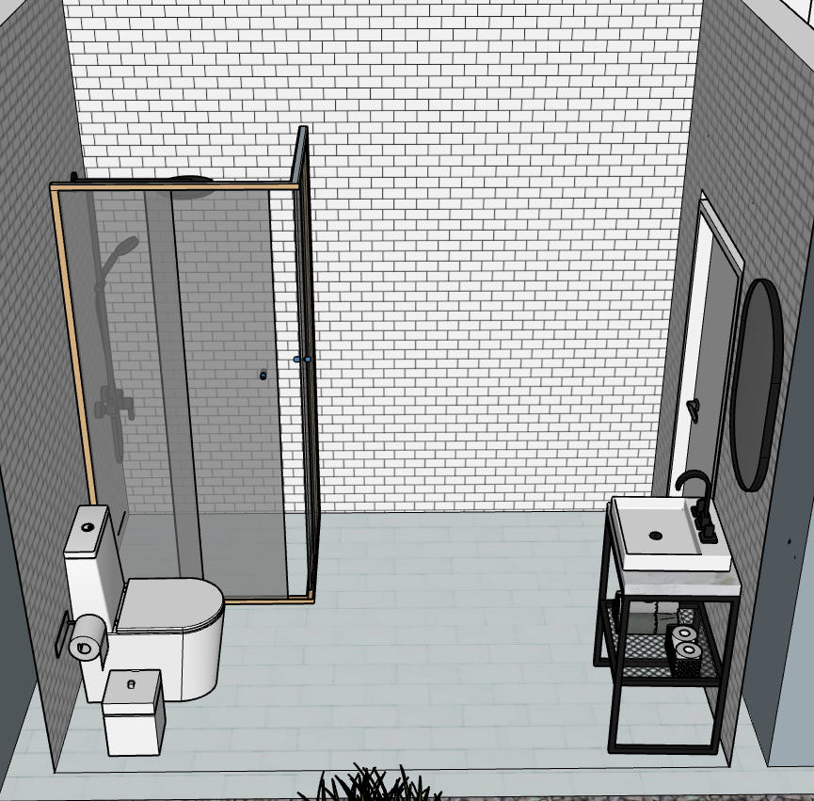

Slide 44
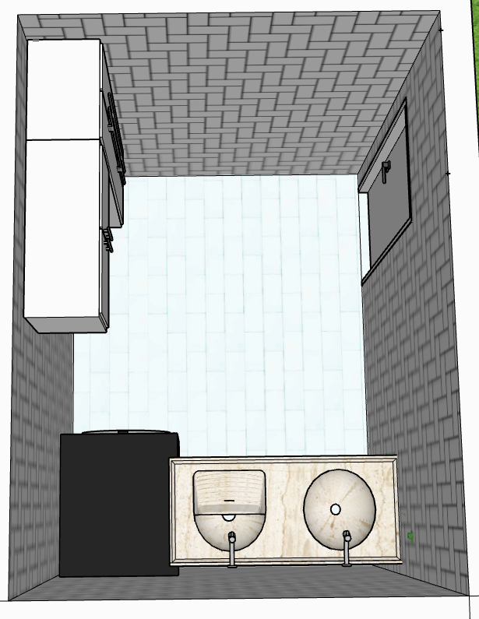
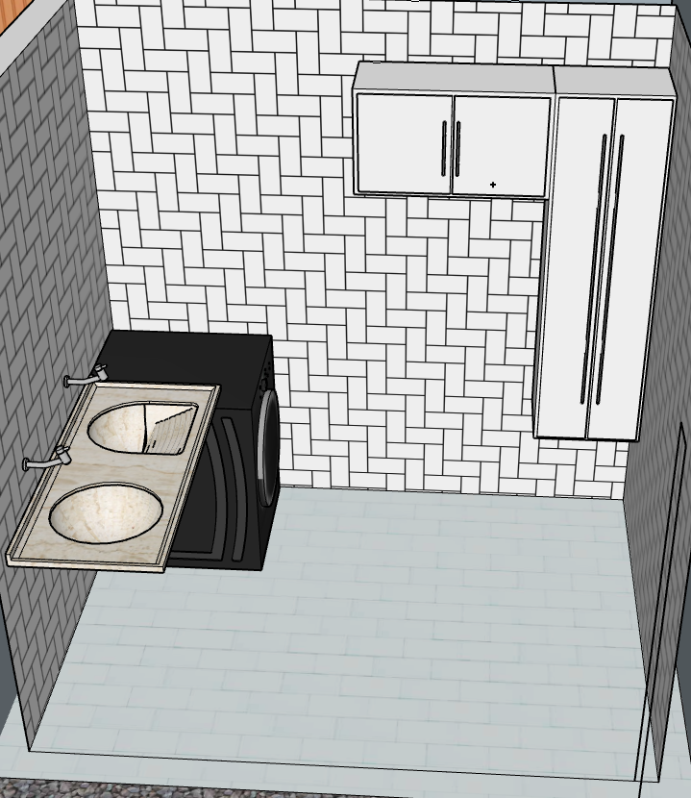

Slide 45
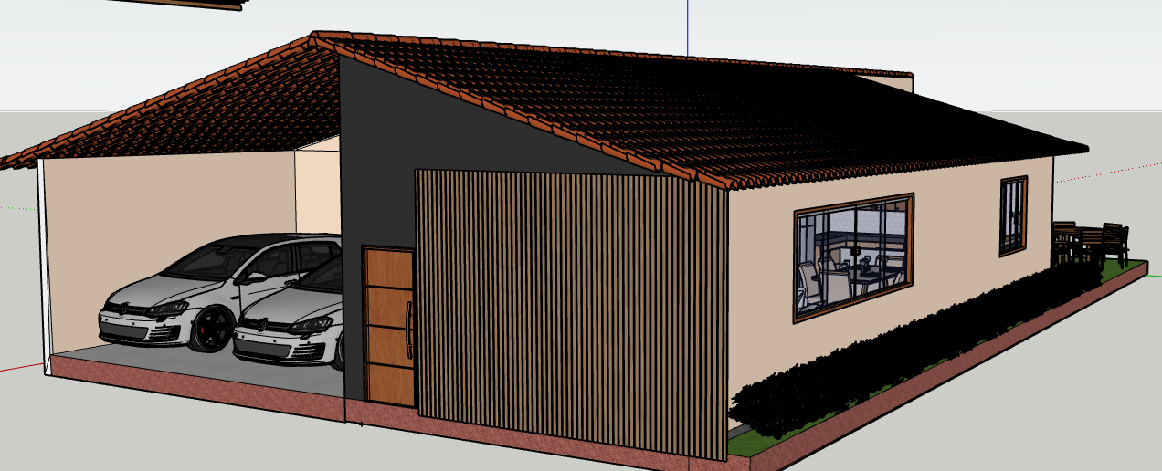

Slide 46
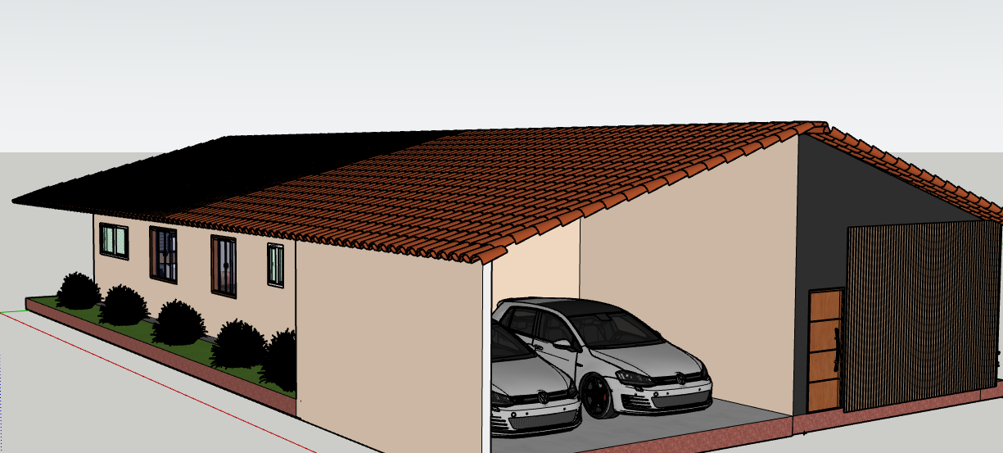

Slide 47
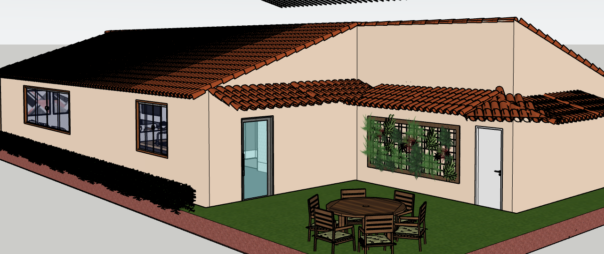

Slide 48
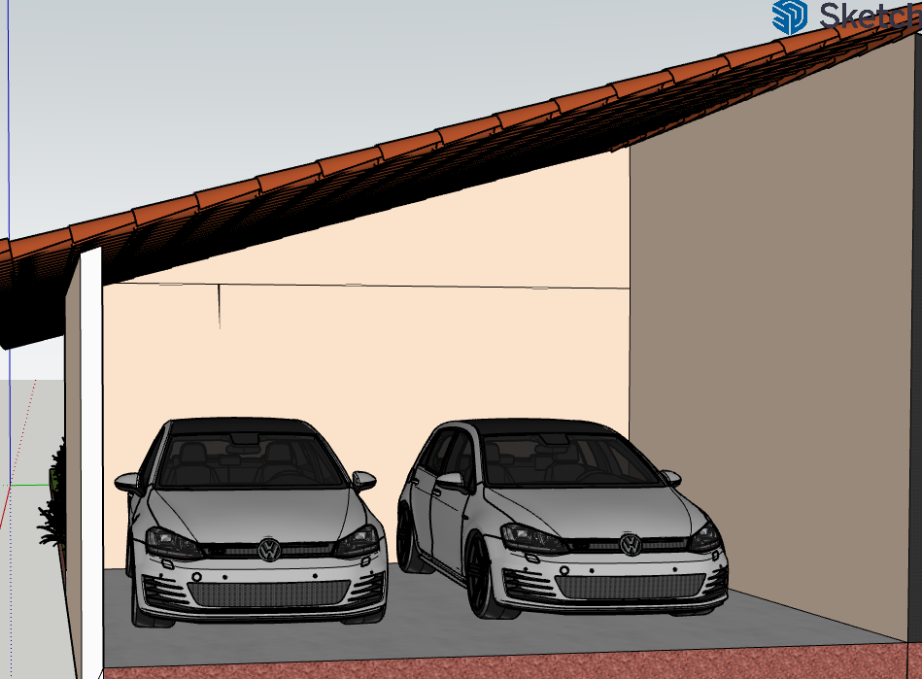
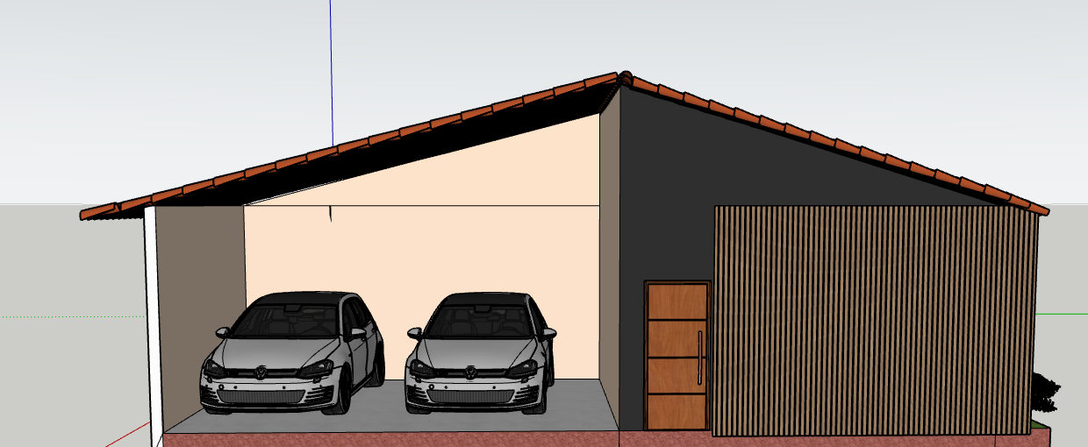
FACHADA

Slide 50
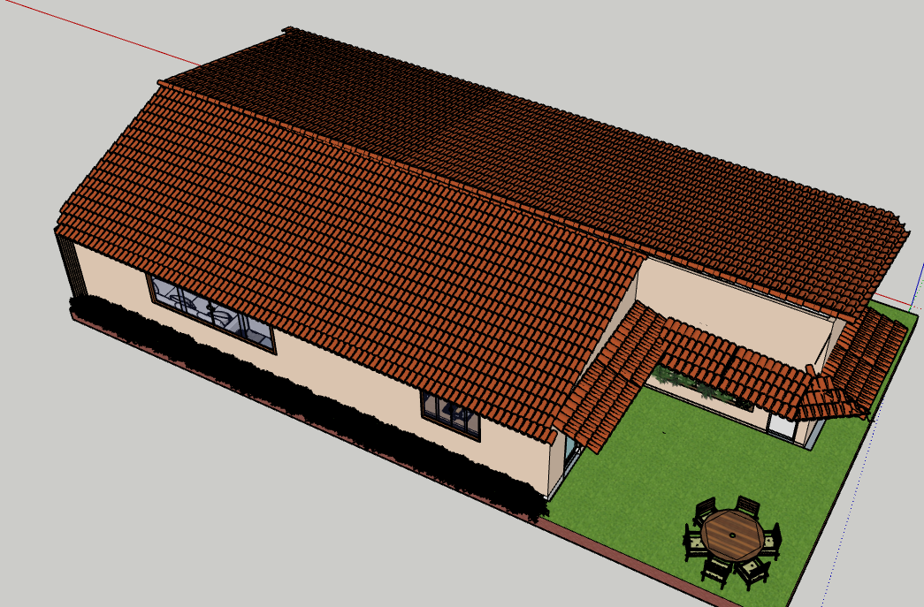

Slide 52
OBRIGADO PELA ATENÇÃO!

